Slide 1
STK1100 våren 2025
Konfidensintervaller
Svarer til avsnitt 8.1 i læreboka
Matematisk institutt
Universitetet i Oslo

Slide 2

Eksempel 1
En kjemiker er interessert i å bestemme konsentrasjonen μ av et stoff i en løsning
Hun måler konsentrasjonen fem ganger med et bestemt apparat og får resultatene (i mg per liter):
2.52 2.49 2.62 2.45 2.56
Vi antar målingene hun får med apparatet er normalfordelte med forventningsverdi lik den sanne konsentrasjonen μ (så det er ingen systematiske målefeil) og standardavvik σ = 0.10
Et punktestimat for μ er
Kan vi gi et intervall som med stor sikkerhet inneholder den virkelige konsentrasjonen?

Slide 3
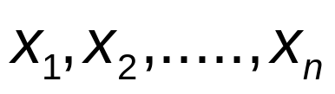
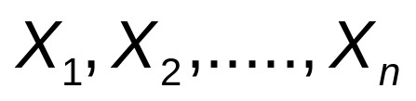
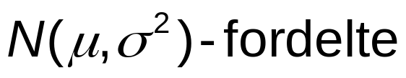
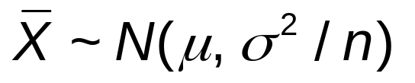
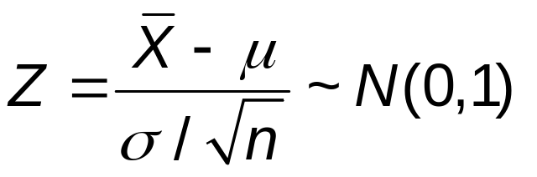
Generelt har vi følgende situasjon:
Observasjonene er observerte verdier av stokastiske variabler som er uavhengige og , der σ er kjent
Vi vil bestemme et intervall som med stor sikkerhet inneholder μ
Vi har at
Det følger at

Slide 4

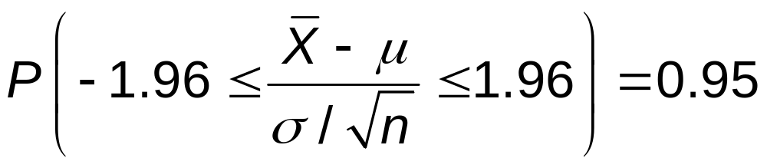
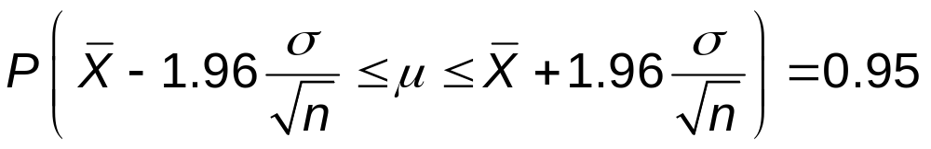
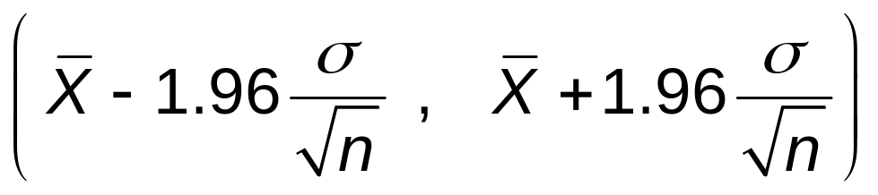
Vi har at
dvs
Ved å omforme ulikhetene gir dette at
Så det stokastiske intervallet
inneholder μ med 95% sannsynlighet

Slide 5
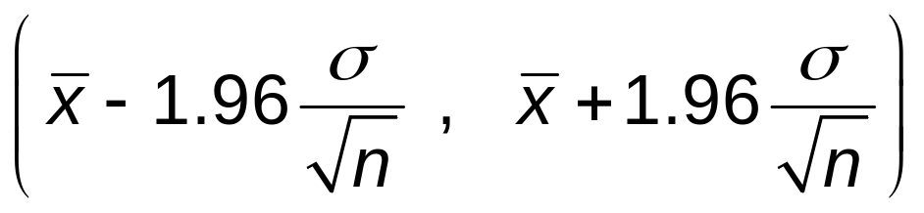
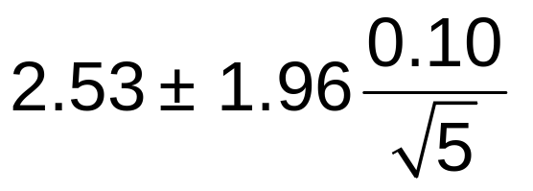

Når vi setter inn de observerte verdiene
av de stokastiske variablene
får vi intervallet
Dette er et 95% konfidensintervall for μ
I eksempel 1 får vi intervallet
dvs
Vi kan si at 0.09 er en feilmargin for estimatet

Slide 6
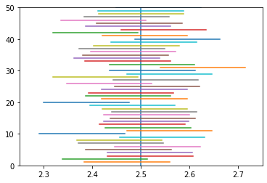
Simulering av 50 konfidensintervaller
import numpy as np
import scipy.stats as stats
import math
import matplotlib.pyplot as plt
m=2.50
s=0.10
n=5
plt.xlim([m-0.25,m+0.25])
plt.ylim([0,50])
plt.plot([m,m],[0,50])
ind=np.arange(1,51)
for k in ind:
x=stats.norm.rvs(size=n,loc=m,scale=s)
low=np.mean(x)-1.96*s/np.sqrt(n)
up=np.mean(x)+1.96*s/np.sqrt(n)
plt.plot([low,up],[k,k])
Antall intervaller som inneholder den sanne verdien av μ er binomisk fordelt med p = 0.95

Slide 7
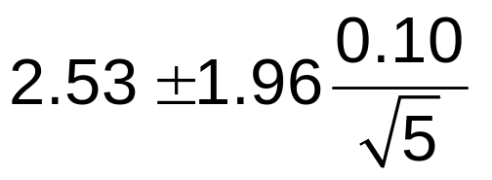
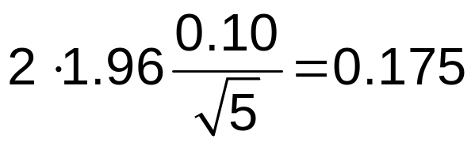
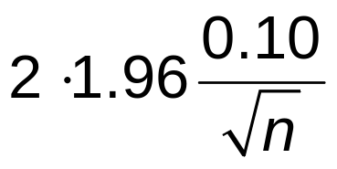
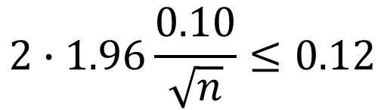

Bredden av konfidensintervallet
Konfidensintervallet til kjemikeren var
Bredden av intervallet er
Hvor mange målinger må kjemikeren gjøre hvis hun ønsker at konfidensintervallet skal ha bredde 0.12?
Med n observasjoner blir bredden
$$2∙1.96\frac{0.10}{\sqrt{n}}≤0.12$$
Altså
Det gir $n≥{\left(\frac{2∙1.96∙0.10}{0.12}\right)}^{2}=10.67$, dvs 11 målinger

Slide 8
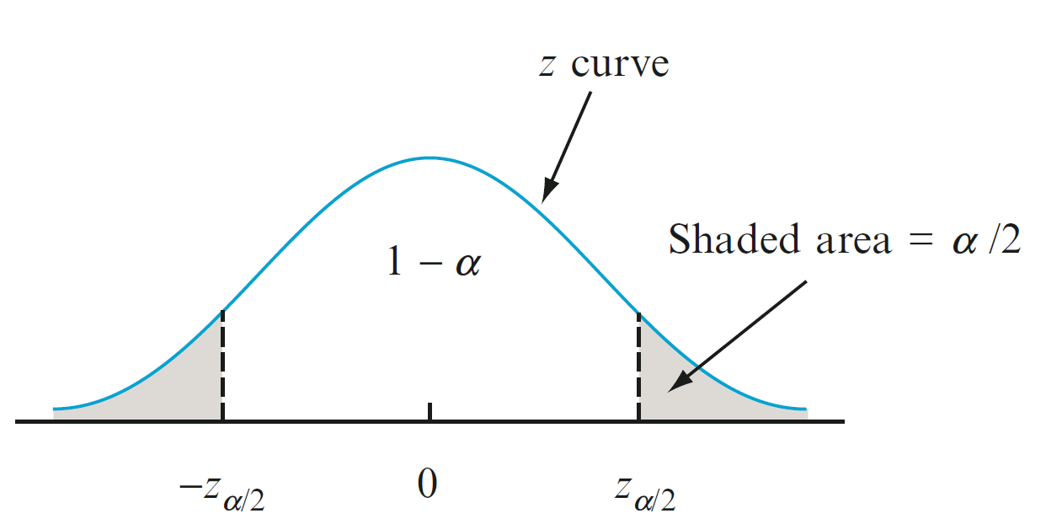
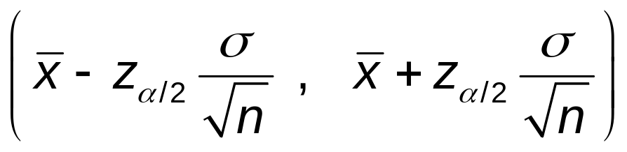
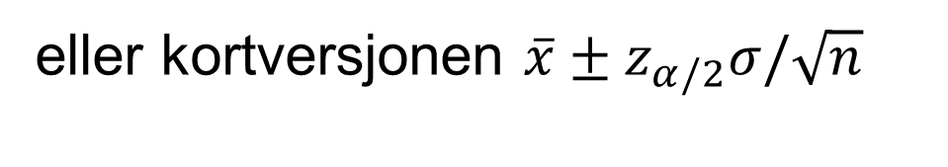
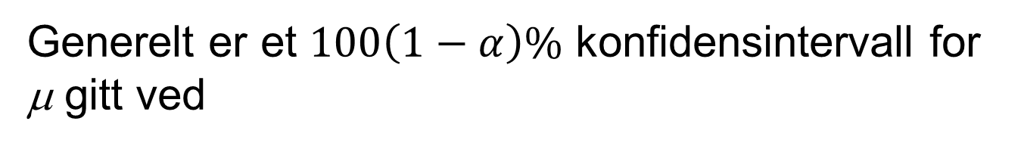
Det er vanlig å se på konfidensintervall med konfidensnivå 90%, 95% eller 99%
Generelt er et $100\left(1−α\right)\%$ konfidensintervall for μ gitt ved
eller kortversjonen $\overline{x}±z_{α/2}σ/\sqrt{n}$

Slide 9
Eksempel 2
En annen kjemiker er interessert i å bestemme presisjonen til et apparat
Han bruker en standardløsning med kjent
konsentrasjon μ = 4.00 og måler konsentrasjonen av denne seks ganger med apparatet og får resultatene
3.86 4.17 3.77 3.99 4.04 4.10
Vi antar som før at måleresultatene er normalfordelte, men nå er det σ som er ukjent mens μ er kjent
Kan vi gi et estimat for σ ?
Kan vi gi et intervall som med stor sikkerhet inneholder den virkelige presisjonen σ ?

Slide 10
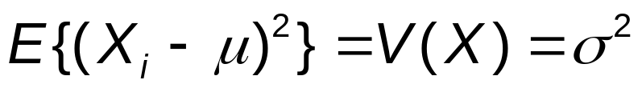

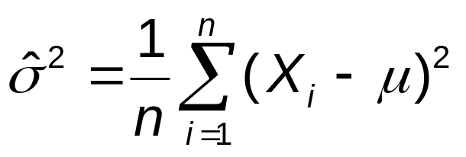
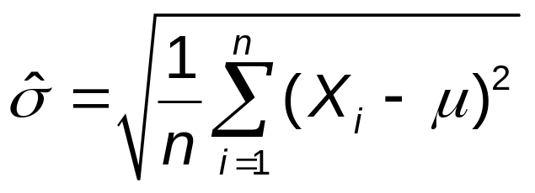

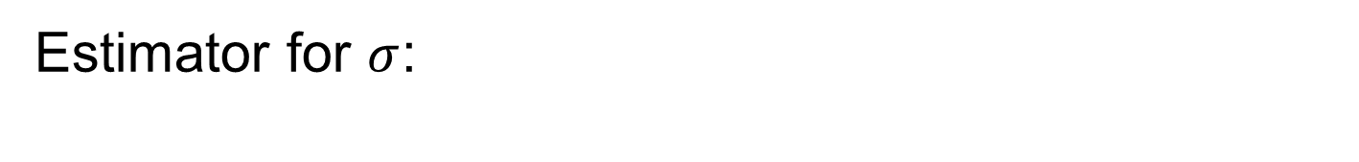
Generelt har vi følgende situasjon:
Observasjonene er observerte verdier av stokastiske variabler som er uavhengige og , der μ er kjent
Vi har at
En forventningsrett estimator for er
Estimator for $σ$:
I eksempel 2 får vi estimatet

Slide 11
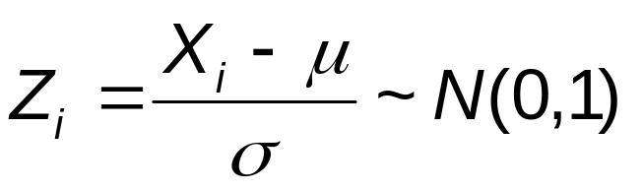
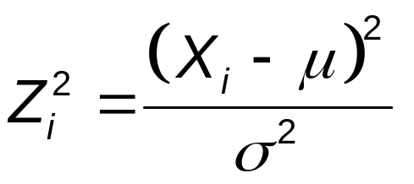

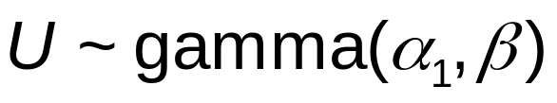
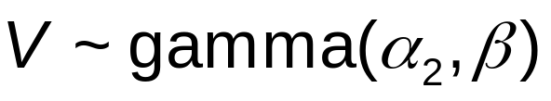
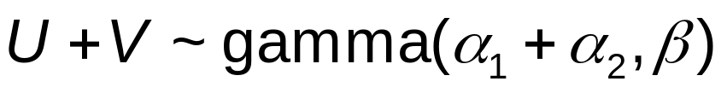
For å finne et konfidensintervall, merker vi oss først at
Det følger at er ki-kvadratfordelt
med 1 frihetsgrad, dvs. gamma-fordelt med
Hvis U og V er uavhengige og
så er

Slide 12
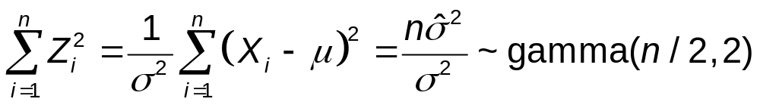
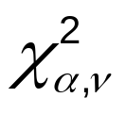
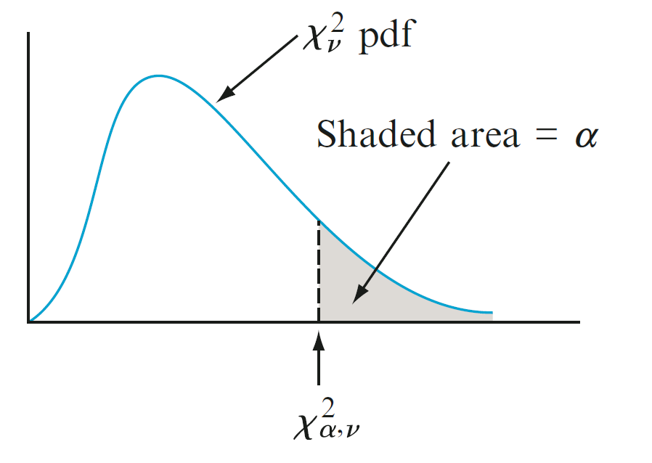

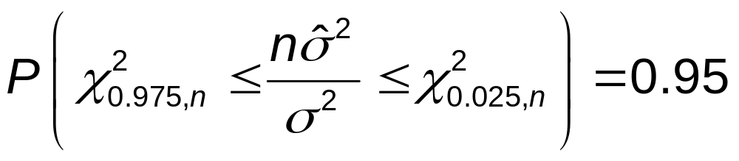

Det følger at
dvs. kji-kvadratfordelt med n frihetsgrader
La være -persentilen i kji-kvadratfordelingen med frihetsgrader
$$ν$$
Da har vi at

Slide 13
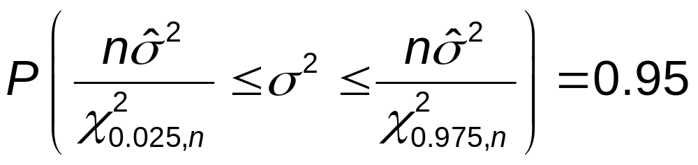
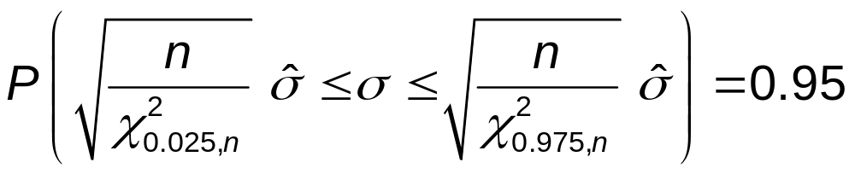
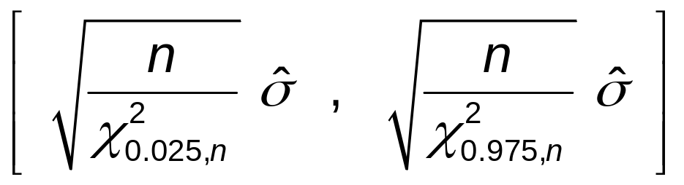
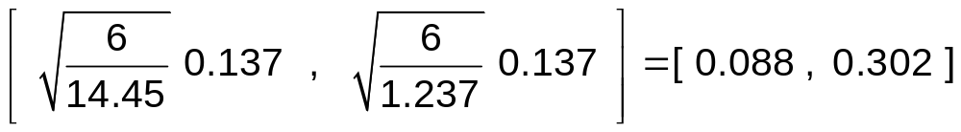
Det gir
95% konfidensinterval
I eksempel 2 får vi:

Slide 14
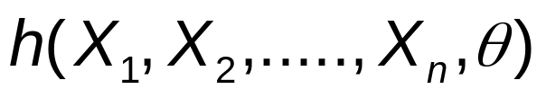


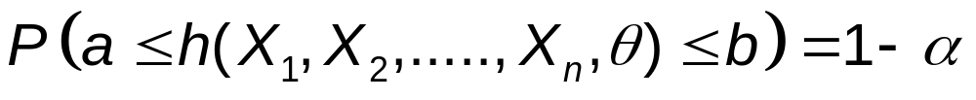
Generell framgangsmåte for konfidensintervall
Vi har stokastiske variabler
Vi vil bestemme et 100(1-α)% konfidensintervall for en parameter θ
Anta at vi har en observator og at fordelingen til observatoren ikke avhenger av θ eller noen andre parametere
Hvis vi lar a og b være henholdsvis
og
i fordelingen til
, så har vi at

Slide 15
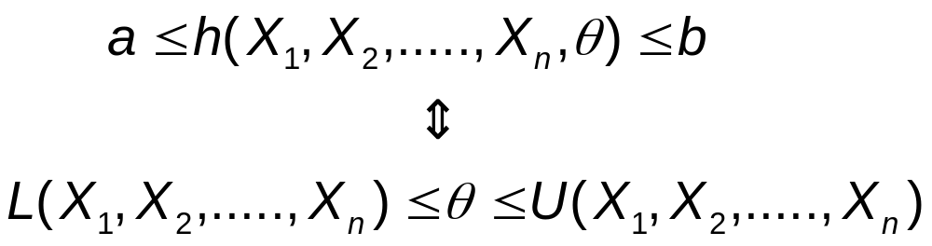
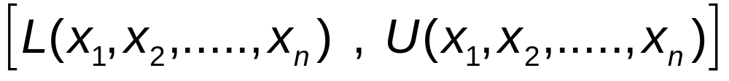
Anta nå at vi kan omforme ulikhetene:
Da har vi at:
Når vi setter inn de observerte verdiene
av de stokastiske variablene ,
får vi et 100(1-α)% konfidensintervall for θ :

Slide 16
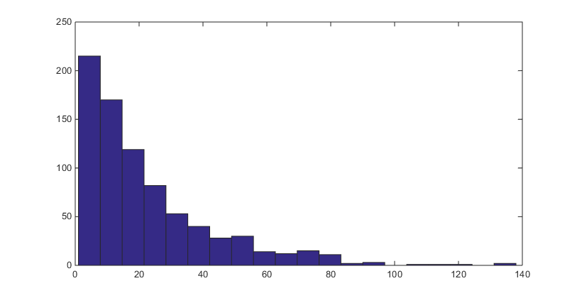
Eksempel:
En har målt tiden mellom 800 impulser i en nervefiber (http://www.statsci.org/data/general/nerve.html)
Vi kan modellere nerveimpulsene som en Poissonprosess (jf. sidene 160-161). Tiden mellom to impulser er da ekspontialfordelt (jf. Side 235)
Vi vil finne et 95% konfidensintervall for forventet tid mellom to nerveimpulser

Slide 17
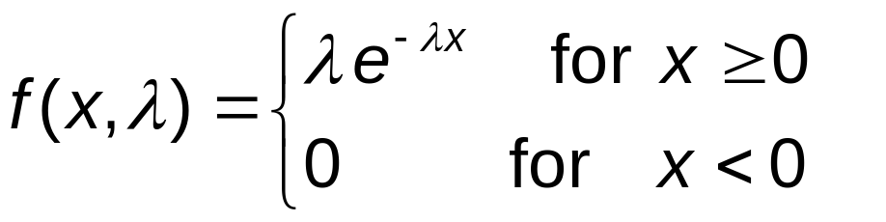
Generelt har vi følgende situasjon:
Observasjonene er observerte verdier av stokastiske variabler som er uavhengige og eksponentialfordelt, dvs de har tettheten (jf. side 234)
Vi vil finne et konfidensintervall for forventningsverdien μ=1/λ

Slide 18
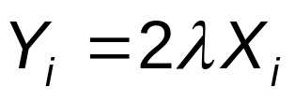

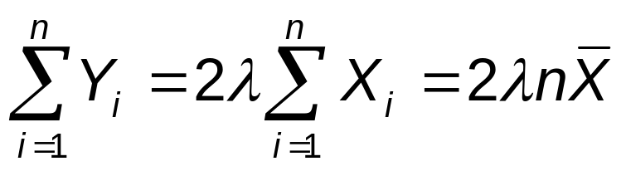

Vi finner først et konfidensintervall for ƛ
Vi kan vise at er kji-kvadratfordelt med 2 frihetsgrader, dvs gamma-fordelt med
(detaljer på forelesningen)
Det følger at
er kji-kvadratfordelt med 2n frihetsgrader, dvs. gamma-fordelt med

Slide 19
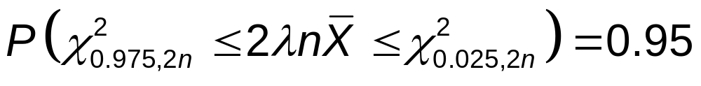
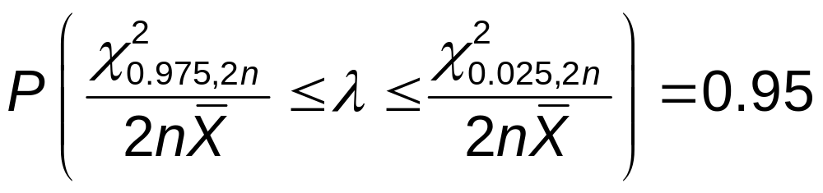
La være -persentilen i kji-kvadratfordelingen med ν frihetsgrader
Da har vi at
Det gir
Av dette får vi et 95% konfidensintervall for λ

Slide 20


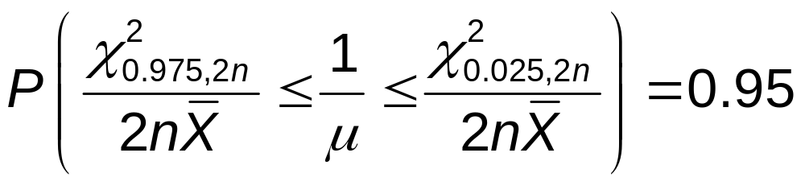
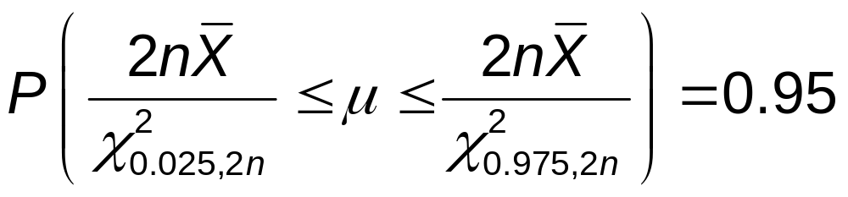
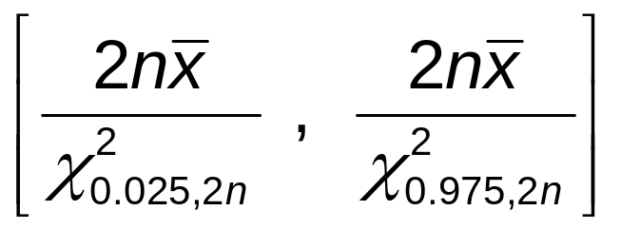
Forventningsverdien er gitt ved
Derfor er og vi har at
Dette gir
Et 95% konfidensintervall for forventningsverdien er

Slide 21

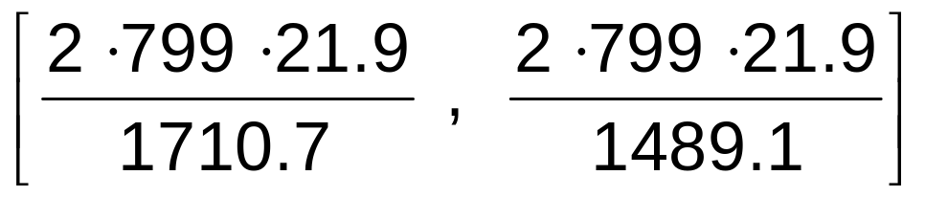

For nerveimpulsene har vi at n =799 og
Fra Python finner vi at
kommando: stats.chi2.ppf(0.025,1598)
kommando: stats.chi2.ppf(0.975,1598)
Et 95% konfidensintervall for forventet tid mellom to nerveimpulser er (målt i 1/100 sekunder)
dvs

